Slide 1
二轮复习细胞代谢
酶和ATP

Slide 2
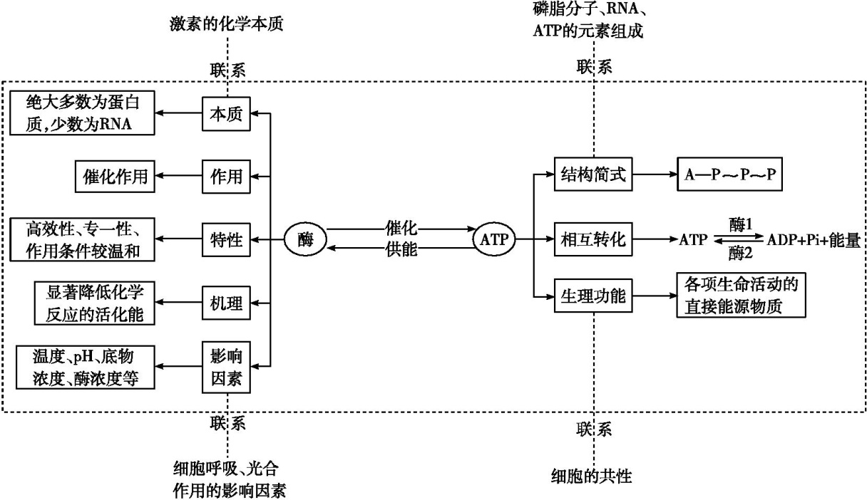
知识盘点 思维串联

Slide 3
酶——[基础回顾]
(1)酶的本质及生理作用
化学本质 | 绝大多数是 . | 少数是 .
合成原料 | . | .
合成场所 | . | 主要是细胞核(真核细胞)
来源 | 一般来说,活细胞(哺乳动物成熟的红细胞除外)都能产生酶
作用场所 | 细胞内、外或生物体外均可
生理功能 | .
RNA
蛋白质
氨基酸
核糖核苷酸
核糖体
催化作用

Slide 4
(2)影响麦芽糖水解反应速率的因素
①酶活性:影响酶活性的环境因素主要有 。
② 。
③麦芽糖(底物)浓度。
(3)若利用麦芽糖酶来验证酶的专一性,自变量应为 ;若利用麦芽糖酶探究其作用的最适温度,应如何设置适宜实验温度? 。
温度、pH
酶浓度
酶的种类或底物的种类
一系列温度梯度的实验组

Slide 5
[基础回顾]
(1)ATP与ADP的相互转化
项目 | ATP的合成 | ATP的水解
所需酶 | . | .
能量来源 | (光合作用)、 (细胞呼吸) | 储存在 中的能量
能量去路 | 储存于 中 | 用于 .
反应场所 | . | 生物体的需能部位
ATP合成酶
ATP水解酶
光能
化学能
高能磷酸键
高能磷酸键
各项生命活动
细胞质基质、线粒体、叶绿体

Slide 6
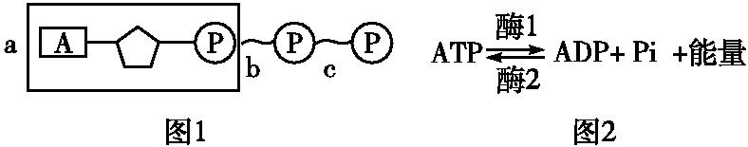
课堂探究——ATP
ATP是细胞的能量“通货”,是生命活动的直接能源物质,如图为ATP的结构和ATP与ADP相互转化的关系式。判断下列叙述的正误:
(1)在人体中ATP仅由有氧呼吸作用中生成。( × )
(2)人体在剧烈运动时ATP的合成速度大于分解速度。( × )
(3)图1中的a代表腺苷,b、c为高能磷酸键。( × )
(4)叶肉细胞内形成ATP的场所不只有叶绿体和线粒体。( √ )
(5)ADP的元素组成为C、H、O、N、P。( √ )
(6)ATP与ADP相互转化过程中物质是可循环利用的,能量是不能循环利用的。(√)
（7）神经递质在突触间隙中的移动消耗ATP。(X )
（8）突触后膜上受体蛋白的合成需要消耗ATP。( √ )
（9）神经细胞兴奋后恢复为静息状态消耗ATP。( √ )

Slide 7
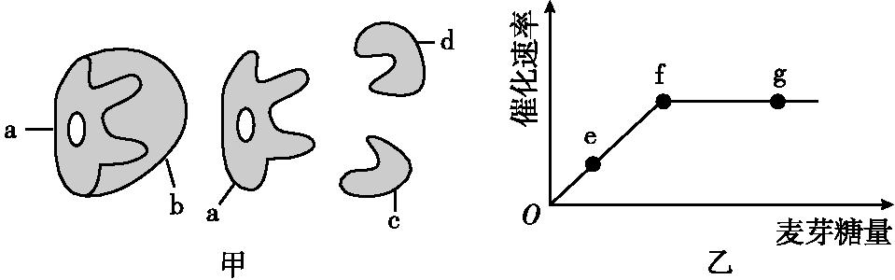
课堂探究——酶
图甲表示麦芽糖酶催化麦芽糖水解的模型,图乙表示在最适温度下,麦芽糖酶的催化速率与麦芽糖量的关系,据图判断下列叙述的正误:
×
(1)图甲的模型能够解释酶的高效性和专一性。( )
(2)图甲中的b能降低a参与化学反应的活化能。( )
(3)适当升高温度后重新测定,图乙中的f点将上移。( )
(4)图乙中f点以后,限制催化速率的主要因素是酶量。( )
(5)麦芽糖酶的活性与温度、pH有关。( )
(6)酶是活细胞产生的,只能在生物体内发挥催化作用的有机物。( )
×
×
√
√
×

Slide 8
影响酶活性的因素（温度、PH、酶抑制剂）
（1）在0℃和80℃条件下，淀粉酶的活性都极低甚至接近于0，其原理_____ （填“相同”或“不同”），判断理由是____________________________________。
在0℃条件下，淀粉酶的活性极低是因为低温抑制酶的活性，其空间结构并没有发生变化；在80℃条件下，淀粉酶的空间结构被破坏，导致淀粉酶的活性极低

Slide 9
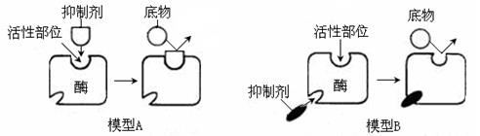
2）研究发现有甲、乙两种物质能降低该种酶的催化效率，该酶催化的底物浓度变化会改变甲物质对酶的影响，而不会改变乙物质对酶的影响。下图是降低酶活性的两种机制模型，符合甲、乙物质对酶影响的模型分别是____、____。
A B

Slide 10
与酶有关的实验分析
（1）探究酶具有催化性
以适宜浓度的过氧化氢、过氧化氢酶和蒸馏水为实验材料探究酶具有催化作用，请写出简要的实验设计思路____________________________________________
将一定量适宜浓度的过氧化氢溶液均分为两组，一组加入适量的过氧化氢酶溶液，另一组加入等量的蒸馏水，置于相同且适宜的条件下，观察气泡的产生情况

Slide 11
（2）探究酶的高效性（注：与无机催化剂相对比）
与盐酸相比，淀粉酶催化淀粉水解具有高效性，原因是______________________ ___
同无机催化剂相比，酶降低活化能的作用更显著，因而催化效率更高

Slide 12
（3）探究酶的专一性
为验证酶的专一性，现有淀粉酶、淀粉、蔗糖溶液等实验材料，如何利用这些材料进行实验？请写出实验思路和实验结论。
_______________________________________________________________。
实验思路：设置两组实验，一组在试管中加入一定量的淀粉溶液，另一组在试管中加入相同量的蔗糖溶液，在两组中同时加入等量的淀粉酶，反应一段时间后，同时用斐林试剂检测。现象是只在添加了淀粉的试管中出现砖红色沉淀，而添加蔗糖的试管没有出现砖红色。实验结论：淀粉酶只能催化淀粉水解，不能催化蔗糖水解，酶具有专一性。

Slide 13
（4）温度对酶活性的影响
①某同学阅读该果胶酶使用说明得知其最适温度范围为40-50℃，该兴趣小组想进一步测定最适温度，请你为其写出实验设计思路。
实验设计思路：__________________________________。
在40-50℃范围内，设置温度梯度，分别测定酶活性，若所测数据出现峰值，则峰值所对应的温度即为该酶催化作用的最适温度。否则，扩大温度范围，继续实验，直到出现峰值。
②探究温度影响酶活性的实验中，果泥和果胶酶分装在不同的试管中分别保温处理，达到预设温度时混合，其目的是_____。
使反应开始就达到实验预设的温度 （防止混合时温度影响酶活性进而影响实验）
③______（填“能”或“不能”）用过氧化氢酶和过氧化氢来探究温度对酶活性的影响，其原因是_____________。
不能 过氧化氢在加热条件下会分解

Slide 14
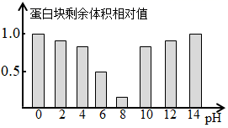
(5)PH对酶活性的影响
某同学设计实验探究pH对胰蛋白酶活性的影响，实验结果如图所示，据此回答下列问题：
（1）实验的自变量是_____，需要控制的无关变量有_____（写出两项即可），实验以_____作为检测胰蛋白酶活性的指标。
（2）上述实验结果中，蛋白块剩余体积相对值越小，表明胰蛋白酶的活性_____。若将pH=14组反应体系的酸碱度降低到pH=8，则蛋白块剩余体积相对值将_____，原因是_____。
（3）欲进一步探究胰蛋白酶的最适pH，请简要写出实验设计思路：_____。
【答案】pH的大小 温度、蛋白酶的量 等 蛋白质块剩余体积 越高 不变 在pH是14时，胰蛋白酶已失去活性 在pH为6-10之间设置更小的pH梯度，重复上述实验，则蛋白块剩余体积最小时的pH即为最适pH。

Slide 15
4.拓展
（1）体液中生来就有的免疫物质如溶菌酶具有杀菌作用，却不会破坏人体自身的细胞，从细胞结构角度分析，其可能的原因是________________________________________________________
细菌有细胞壁，人细胞没有细胞壁，溶菌酶是通过破坏细菌的细胞壁发挥杀菌作用的（答出细菌和人细胞的结构上的区别，推测出溶菌酶的作用原理等两点，其他言之有理即可）
（2）与普通酶制剂相比，固定化酶在生产中的优点是_____。
可反复使用

Slide 16
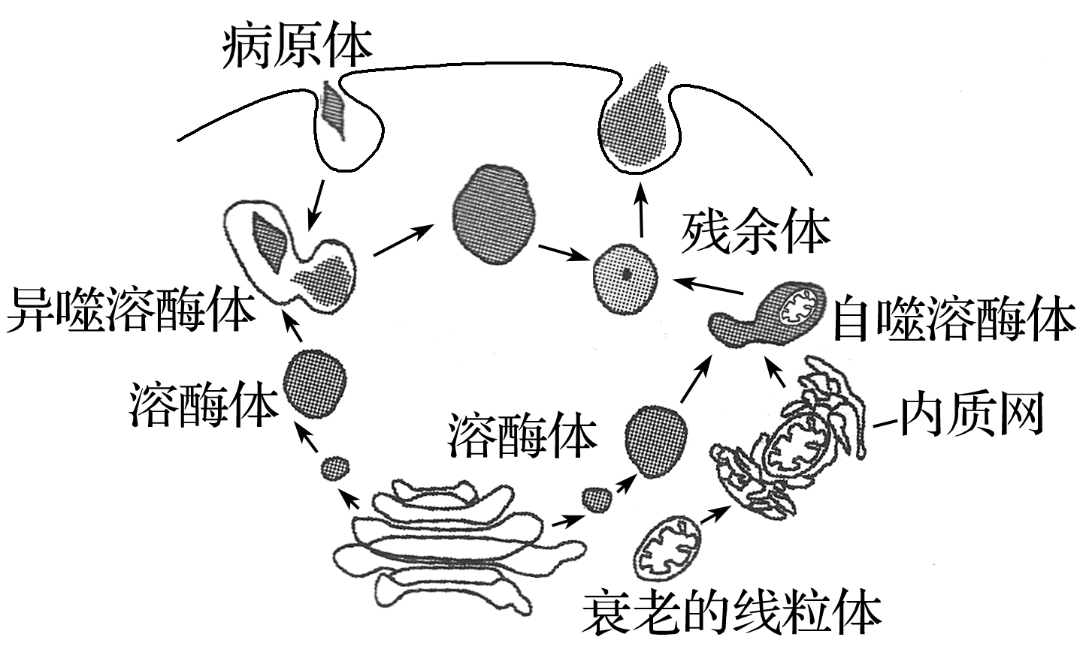
（3）人体细胞的溶酶体是一种含有多种水解酶的细胞器，其内部的pH为5左右。如图表示吞噬细胞内溶酶体产生和发挥作用的过程。完成下列填空：
①合成溶酶体内水解酶的原料是_________，水解酶是在___________中分类和包装的。图中信息显示出溶酶体的功能有：_________________。
②吞噬细胞依赖于_________________识别病原体，体现了细胞膜具有_________的功能。
③溶酶体通过______________方式把近中性的细胞质基质中的H＋泵入溶酶体内，以维持其pH。若溶酶体内的水解酶泄露到细胞质基质中不会引起细胞损伤，其原因是______________________。
④人胚胎发育过程中细胞凋亡依赖于吞噬细胞溶酶体内多种水解酶的____________作用。
【答案】氨基酸 高尔基体 能分解衰老、损伤的细胞器和吞噬并杀死侵入细胞的病毒或病菌 细胞膜上的糖蛋白 信息交流 主动运输 细胞质基质的pH高于溶酶体，导致酶活性降低或失活 自噬

Slide 17
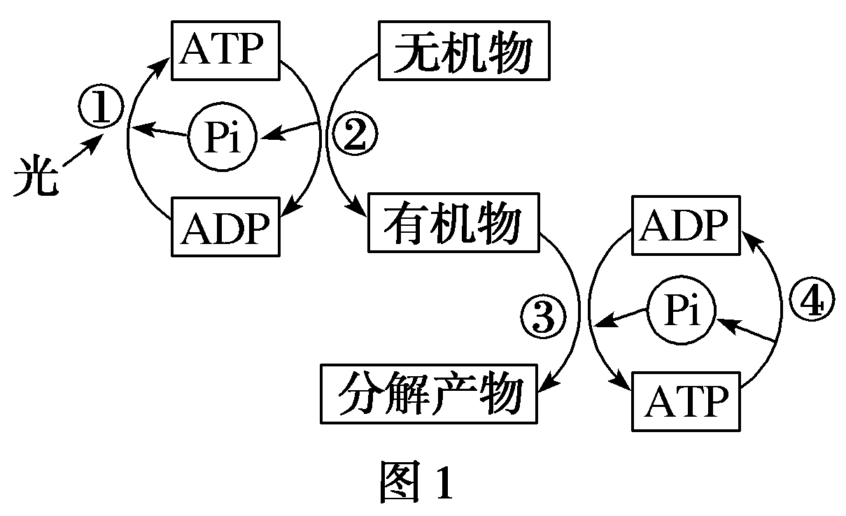
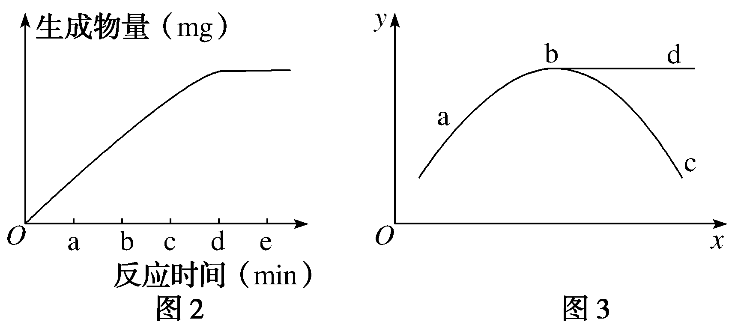
(5)生物体内的新陈代谢与ATP、酶有密切关系。下面图1表示细胞某些代谢过程与ATP的关系，图2、图3表示某些生理过程中的相关曲线。请分析回答：
(1)酶绝大多数为蛋白质_，少数为RNA ，酶的作用原理是降低活化能。
(2)ATP的结构简式是A-P~P～P ，ATP中的“A”为腺苷，ATP彻底水解后生成的“A”表示腺嘌呤。ATP在有关酶的作用下，磷酸基团逐个脱离下来，最后剩下的是_腺苷_。
(3)图1中，若生物体为蓝藻，细胞消耗ADP的主要场所是细胞质(基质)。而在玉米体内，叶肉细胞通过生理过程①产生ATP的具体部位是_叶绿体类囊体薄膜_。
(4)从太阳光能转变为骨骼肌收缩所需的能量，需要依次经过图1中_ ①②③④ _(填序号)过程。

Slide 18
生物体内的新陈代谢与ATP、酶有密切关系。下面图1表示细胞某些代谢过程与ATP的关系，图2、图3表示某些生理过程中的相关曲线。请分析回答：
(5)图2中，若表示过氧化氢酶作用于一定量的H2O2(温度和pH等条件都保持最适宜)时生成物量与反应时间的关系，在d后曲线变成水平的主要原因是反应物已被消耗尽。
(6)图3中对于曲线abc：若x轴表示pH，则y轴可表示酶催化速率(或酶活性)；若x轴表示饭后时间，则y轴可表示血糖浓度。
(7)图3中对于曲线abd：若x轴表示反应物浓度，则y轴可表示酶促反应速率；若x轴表示光照强度，则y轴可表示_光合速率。

Slide 19
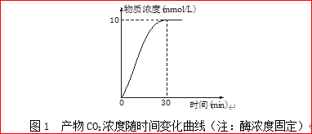
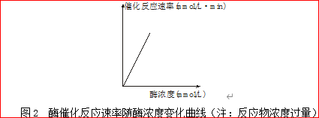
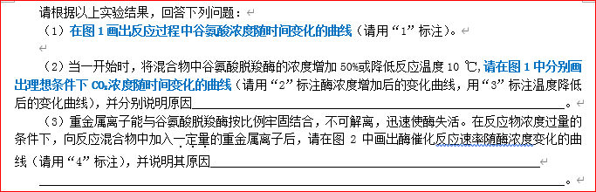
广东题（8分）动物脑组织中含有丰富的谷氨酸脱羧酶，能专一催化1 mol谷氨酸分解为1 molγ-氨基丁酸和1 mol CO₂。某科研小组从小鼠的脑中得到该酶后，在谷氨酸起始浓度为10 mmol/L、最适温度、最适pH值的条件下，对该酶的催化反应过程进行研究，结果见图1和图2。

Slide 20
答案：（1）见曲线1（评分依据：每分解1 mmol谷氨酸则产生1 mmol CO₂，根据CO₂浓度变化曲线，可得到严格的谷氨酸浓度随时间变化曲线）。
（2）当谷氨酸脱羧酶的浓度增加50%时，见曲线2，其原因：酶量增加50%，酶催化反应速率相应提高，反应完成所需时间减少。
当温度降低10 ℃时，见曲线3，其原因：温度降低，酶催化反应速率下降，但酶并不失活，反应完成所需时间增加。
（3）见曲线4（注：曲线4为一条不经过原点的平行直线，平移距离不限）。原因：一定量的重金属离子使一定量的酶失活，当加入的酶量使重金属离子完全与酶结合后，继续加入的酶开始表现酶活力，此时酶的催化反应速率与酶浓度变化的直线关系不变。

